Slide 1
Protección a la infancia en los primeros meses de vida: la visión del pediatra
Notes:
Agradecer la Consejería de Bienestar Social y la Federación de Municipios y Provincias de Castilla-La Mancha (FEMPCLM)

Slide 2
Conflictos de interés
Declaro no presentar ningún conflicto de interés

Slide 3
La Jornada plantea hacer un recorrido evolutivo en el trabajo de protección y atención a la infancia, desde los primeros meses de vida (o antes) hasta la vida independiente
En concreto, esta charla tratará de trasladaros la visión de los pediatras sobre situaciones de riesgo de maltrato infantil durante los primeros meses, y cómo las abordamos
Esta ponencia se complementa con las siguientes, más orientada al aspecto psicosocial.

Slide 4
1
¿Por qué es tan importante proteger en esta etapa?
Protección prenatal y en el recién nacido
¿En qué tenemos que fijarnos? Señales de alarma en los primeros meses
El papel del pediatra y otros profesionales públicos en la protección
2
3
4

Slide 5
¿Por qué es tan importante proteger?
La infancia es la fase más importante de la vida desde el punto de vista del desarrollo
Los primeros meses de vida configuran la arquitectura cerebral
80% de desarrollo cerebral: 2 años
90% de desarrollo cerebral: 5 años.
Conexiones cerebrales más rápido que en cualquier otro momento de la vida
Fundación 1000 días

Slide 6
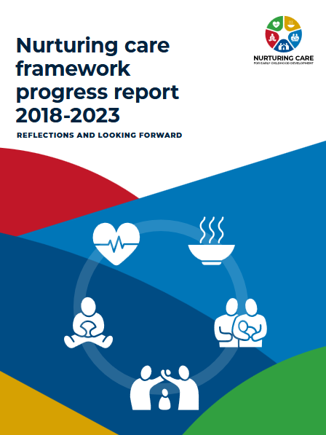
¿Por qué es tan importante proteger?
Las experiencias tempranas modelan funciones cognitivas, emocionales y sociales
Las alteraciones orgánicas, nutricionales, psicosociales… tienen impacto a la larga
El entorno protector es clave:
Cuidados de salud e higiene
Nutrición adecuada
Apego seguro, estimulación afectiva
Seguridad y ausencia de violencia.
Oportunidades de aprendizaje y desarrollo
Intervenciones precoces puede mitigar efectos negativos
OMS, UNICEF. Nurturing Care Framework (2018)

Slide 7
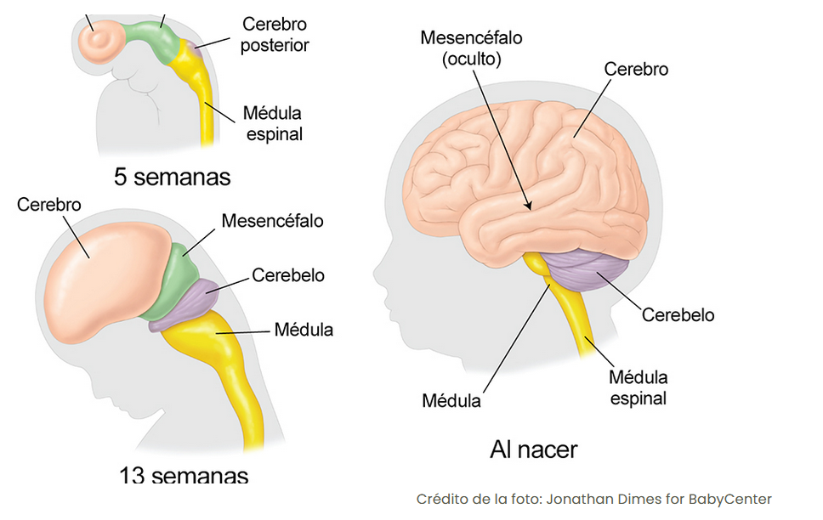
La protección comienza en la etapa prenatal
Importancia del desarrollo fetal en el cerebro
El entorno intrauterino condiciona este desarrollo
La salud de la madre impacta en el cerebro fetal. Riesgo de violencia/exclusión
La exposición a violencia, estrés o sustancias puede dar lugar a alteraciones irreversibles
Pobreza y desigualdad afectan desde antes de nacer
Importancia del cuidado materno y el vínculo prenatal: prevención PRIMARIA
Notes:
“Y es muy importante recalcar que la protección a la infancia empieza no desde el Nacimiento, sino desde el inicio del Desarrollo fetal”
“Igual que decíamos que la infancia era el period en el que más se desarrollaba Nuestro cerebro y personalidad, Podemos decir también que este proceso es más acelerado, y más frágil, durante los meses de Desarrollo fetal”

Slide 8
Protección prenatal: en qué debemos fijarnos
El embarazo un punto crítico de riesgo social, riesgo de maltrato, problemas de salud mental
Atención a factores de riesgo: salud mental materna, consumo de tóxicos, violencia doméstica.
¿Qué podemos hacer nosotros para proteger en esta etapa?
DETECTAR. Intervenciones efectivas: cribados prenatales, apoyo psicosocial, coordinación perinatal.
Apoyo a los futuros padres / cuidadores, preparación para el rol
Stein et al, Lancet 2014
Notes:
La visión del pediatra: que nos encontramos en maternidad, circuito de comunicación con obstetras y trabajo social. En qué nos ayuda el diagnóstico o la orientación prenatal.

Slide 9
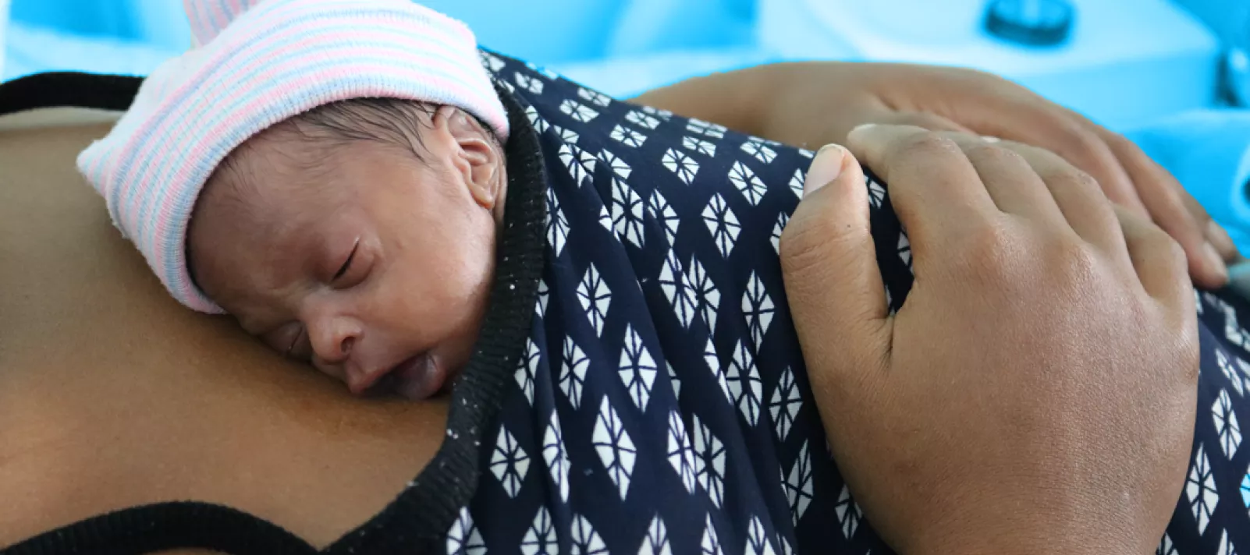
El recién nacido como sujeto de especial vulnerabilidad
Dependencia total del entorno
Necesita al adulto para sobrevivir, calmarse, alimentarse, relacionarse.
Inmadurez física, inmunológica y neurobiológica, lo hace especialmente sensible al entorno físico y emocional.
Las experiencias tempranas dejan huella en el cerebro en desarrollo.
Necesidades específicas de protección física y emocional
Protección frente al dolor, el frío, la separación...
Vínculo temprano como factor protector clave.
Cuidados centrados en el desarrollo, humanización
Shonkoff et al, Pediatrics 2012

Slide 10
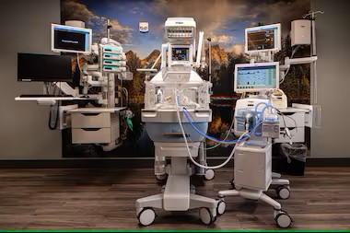
El recién nacido como sujeto de especial vulnerabilidad
Riesgo aumentado en ciertas situaciones
Prematuridad, patología neonatal, malformaciones o enfermedades crónicas.
Contextos de vulnerabilidad social: pobreza, exclusión, violencia.
Exposición a estrés y problemas de salud mental / vínculo, a los que el recién nacido es especialmente sensible.
Shonkoff et al, Pediatrics 2012

Slide 11
¿Qué es el maltrato?
«acción, omisión o trato negligente, no accidental, que priva al niño de sus derechos y de su bienestar, que amenaza o interfiere con su desarrollo físico, psíquico o social, cuyos autores pueden ser personas, instituciones o la propia sociedad»
Centro Internacional de la Infancia (París)

Slide 12
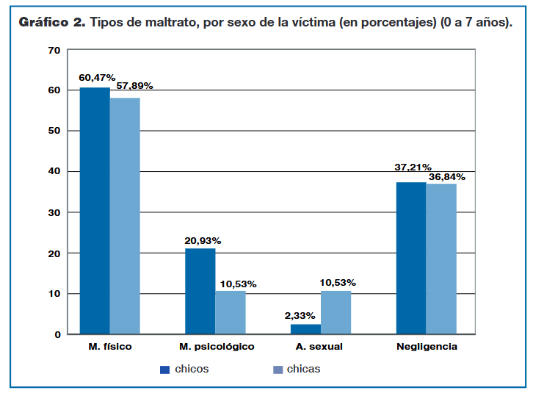
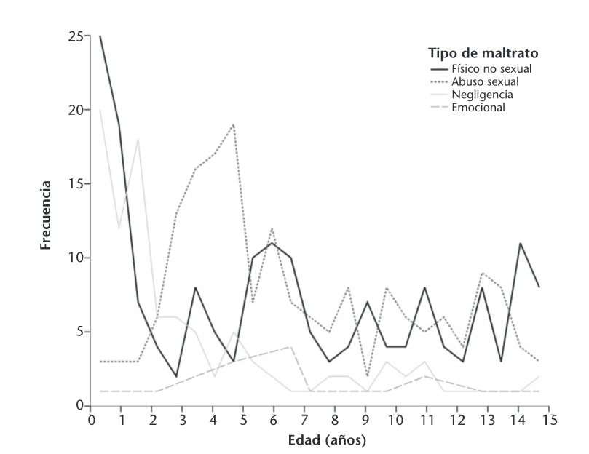
Formas de maltrato en los primeros meses
Trenchs 2014; Observatorio de la Infancia, 2015

Slide 13
Formas de maltrato en los primeros meses: ¿en qué tenemos que fijarnos?
Negligencia – cuidados inadecuados
Falta de seguimiento pediátrico o vacunas incompletas
Absentismo escolar injustificado, retraso en desarrollo
Desnutrición, mala higiene, vestimenta inadecuada para la estación
Irritabilidad persistente, ausencia de vínculo afectivo con el cuidador
Entorno familiar de alto riesgo psicosocial
UNICEF, 2018

Slide 14
Formas de maltrato en los primeros meses: ¿en qué tenemos que fijarnos?
Maltrato físico
Hematomas en zonas no habituales o en distinta ‘fase’
Quemaduras con patrones sugestivos
Historia clínica inconsistente con las lesiones
Fracturas inexplicables (mútiples, costillas, huesos largos)
Lesiones intracraneales sin trauma justificado
Reacciones del niño a ciertas personas o entornos
Pérez Candás et al, 2017
Notes:
Cuando un niño de menos de 18 meses presenta una fractura en ausencia de antecedentes evidentes de trauma importante o una condición médica conocida que predisponga a la fragilidad ósea.
Las fracturas femorales: son más comunes en los niños que aún no caminan.
Fracturas humerales en niños menores de 3 años (las fracturas supracondíleas tienen más probabilidades de no ser producidas por maltrato).
Fracturas de cráneo en bebés o niños pequeños (tiene una probabilidad de 1 entre 3 de haber sido maltratado).
Fracturas vertebrales, pélvicas, de las manos, del pie y del esternón.

Slide 15
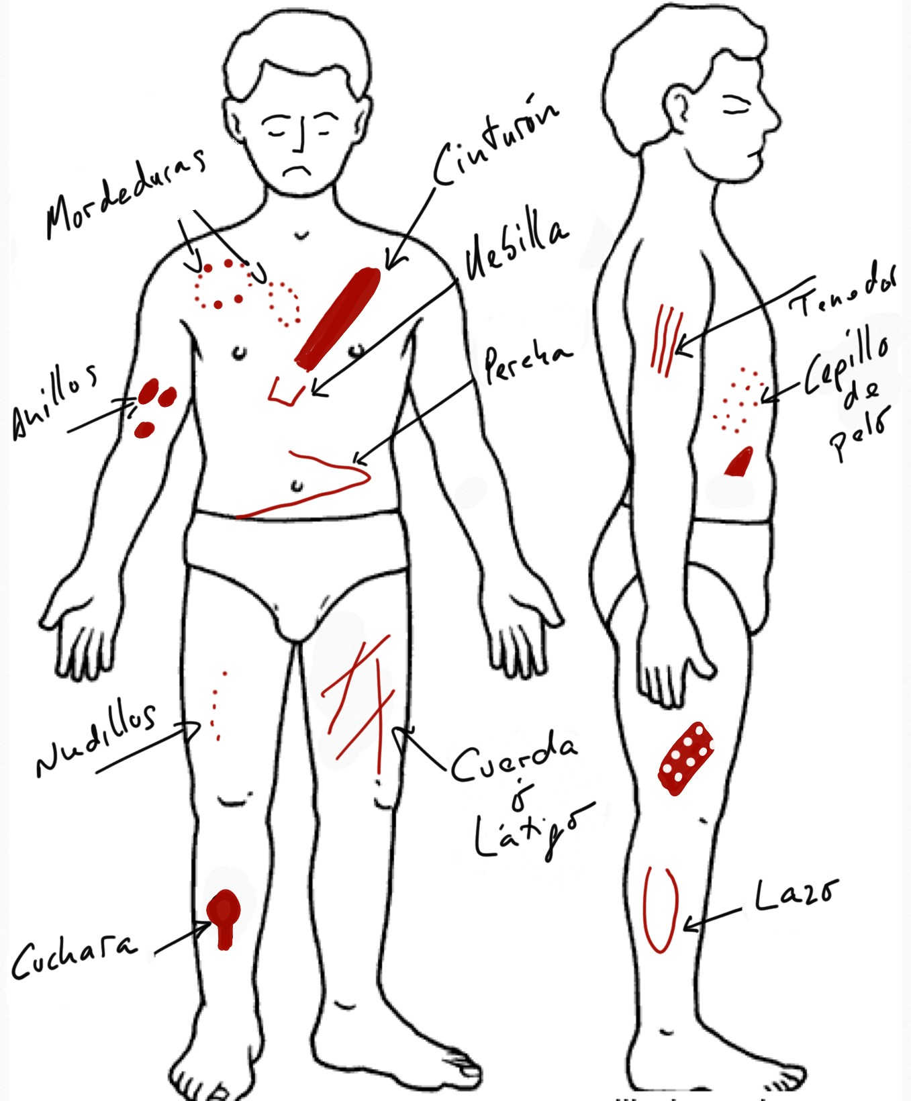
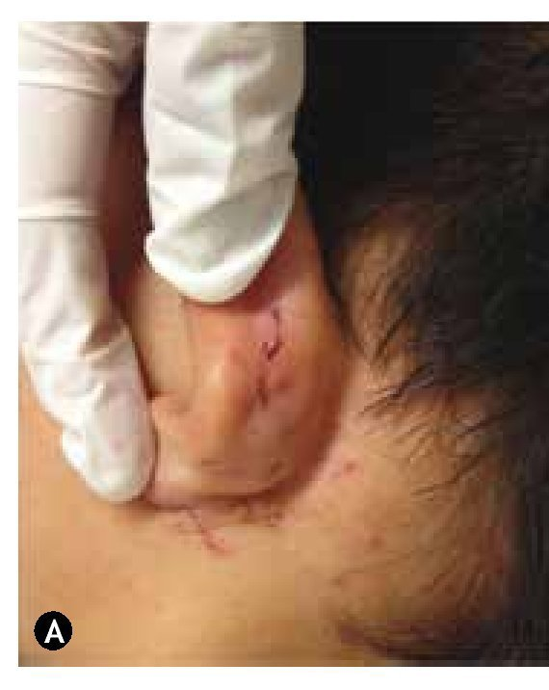
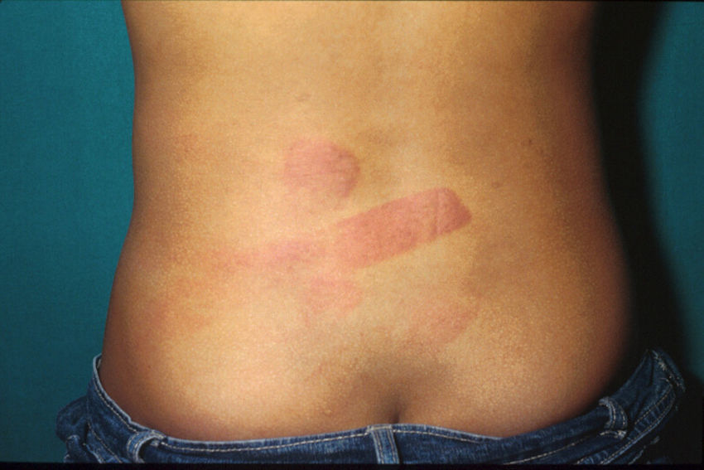
Lesiones en piel: ¿en qué tenemos que fijarnos?
Pérez Candás et al; Pacheco Santiesteban 2014
Notes:
Moretones en los bebés. Moretones en la cara (con la excepción de la frente), espalda, abdomen, brazos, glúteos, orejas y manos. Moretones alejados de prominencias óseas. Moretones en racimos. Moretones múltiples, de forma uniforme. Moretones que llevan la marca clara del instrumento utilizado o que sugieren ser producidos por una ligadura. Moretones acompañados por petequias, sin trastornos hemorrágicos subyacentes.

Slide 16
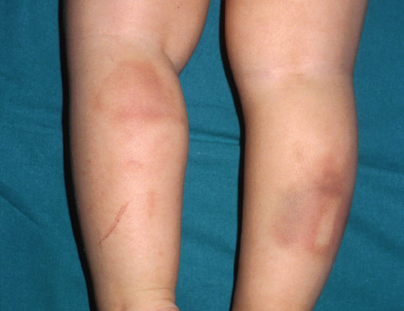
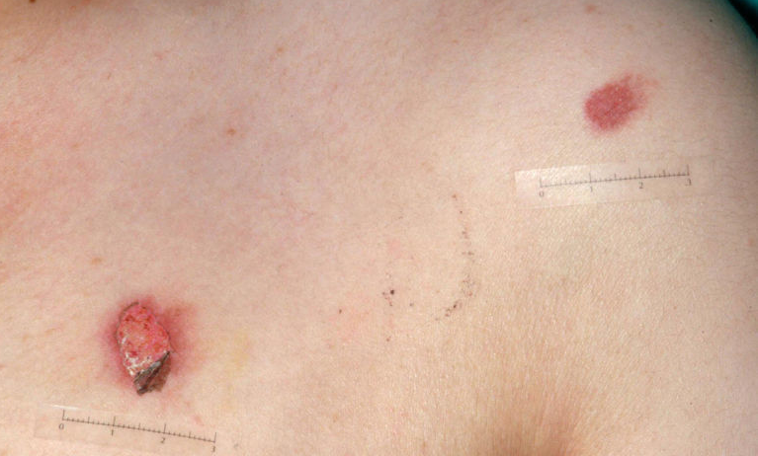
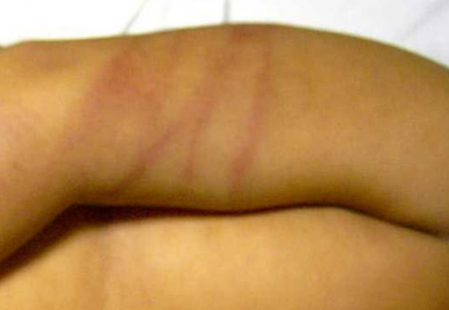
Lesiones en piel: ¿en qué tenemos que fijarnos?
Pau-Charles et al, 2012
Notes:
Moretones en los bebés. Moretones en la cara (con la excepción de la frente), espalda, abdomen, brazos, glúteos, orejas y manos. Moretones alejados de prominencias óseas. Moretones en racimos. Moretones múltiples, de forma uniforme. Moretones que llevan la marca clara del instrumento utilizado o que sugieren ser producidos por una ligadura. Moretones acompañados por petequias, sin trastornos hemorrágicos subyacentes.

Slide 17
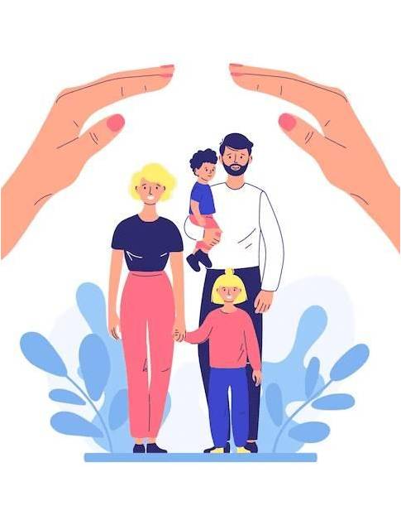
Otros tipos de maltrato: abuso sexual infantil
Infrecuente en los primeros meses, pero existe.
Lesiones genitales o anales sin causa
Comportamiento extraño del cuidador, resistencia a la exploración médica
Si sospecha, siempre derivar para valoración en Urgencias. Documentar

Slide 18
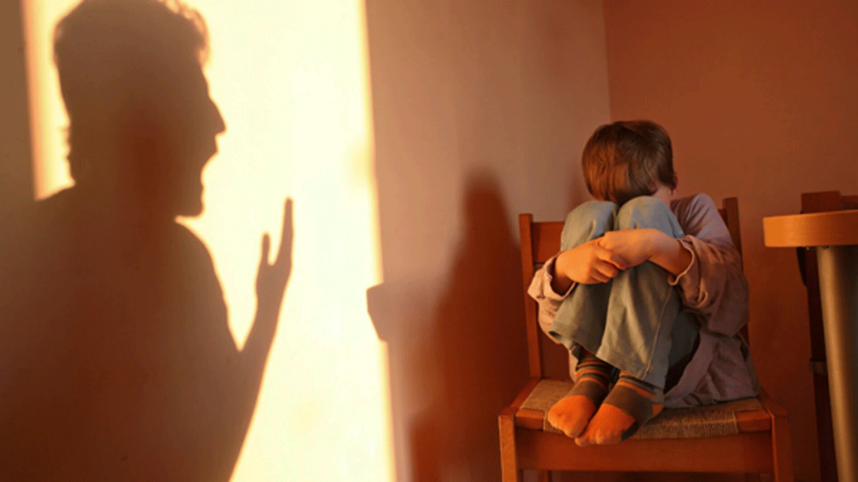
Otros tipos de maltrato: maltrato emocional
Falta de respuesta a las necesidades del bebé (físicas y emocionales).
Interacciones frías, erráticas o ausentes.
Niño: falta de contacto visual, sonrisas sociales, vocalizaciones.
Llanto excesivo o, ausencia de respuesta.
Factores de riesgo parental
Depresión posparto no tratada.
Consumo de tóxicos, aislamiento social, violencia de género.

Slide 19
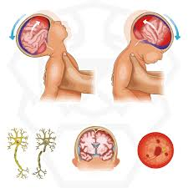
Otros tipos de maltrato: síndrome del zarandeo
Lesión cerebral grave causada por sacudidas, sin traumatismo visible.
Letargia, irritabilidad, convulsiones, dificultad para alimentarse o apneas.
Fondo de ojo: hemorragias retinianas.
Neuroimagen: hematomas subdurales, edema cerebral.
Padres superados, agotados, sin red de apoyo.
Episodios previos de llanto inconsolable, urgencias
Ante sospecha: ingreso hospitalario inmediato

Slide 20
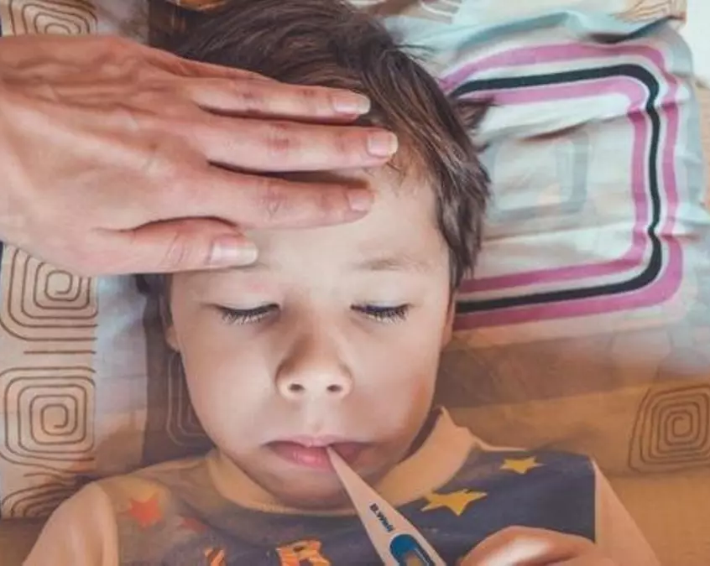
Otros tipos de maltrato: Munchausen por poderes
Síndrome facticio impuesto provocado por el cuidador, que exagera o inventa síntomas en el bebé.
Puede causar iatrogenia médica: exploraciones invasivas, ingresos innecesarios.
Indicadores de sospecha en lactantes
Repetidas visitas a Urgencias sin hallazgos claros
Demanda de pruebas o tratamientos
Historia clínica no coherente con exploración o evolución.
Mejoría tras separarse del cuidador.

Slide 21
El papel del pediatra en la protección
Figura clave en la detección precoz: contacto regular con el niño y su familia, revisiones de salud.
Sin embargo, frecuencia baja de detección, solo el 10-15% de las sospechas. Se requiere más formación, concienciación y coordinación
Obligación legal de notificación
Notes:
Figura clave en la detección precoz: El pediatra es, a menudo, el primer profesional en identificar signos de maltrato o negligencia en menores, gracias a su contacto regular con el niño y su familia.
Obligación legal de notificación: En España, los pediatras tienen la obligación de notificar a la justicia cualquier sospecha de maltrato infantil, incluso en ausencia de pruebas concluyentes.
Baja tasa de detección: Se estima que solo entre el 10% y el 15% de los casos de maltrato infantil son identificados en las consultas pediátricas, lo que indica una necesidad urgente de mejorar la formación y los protocolos de actuación.
Alta prevalencia de maltrato: Entre el 15% y el 18,5% de la población infantil en España sufre algún tipo de maltrato, siendo la negligencia la forma más común.

Slide 22
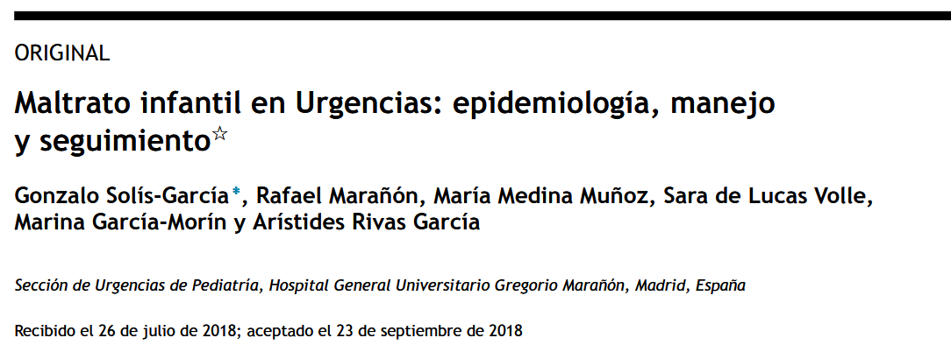
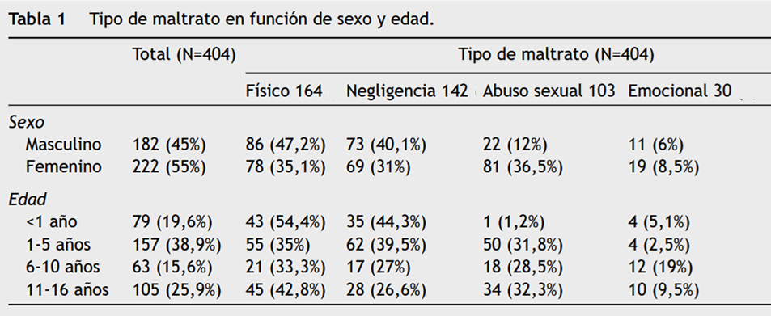
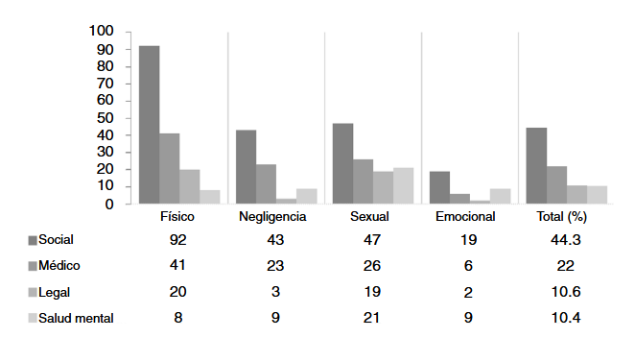
1
Detección de casos de riesgo o sospecha Garantizar la protección
Asegurar un seguimiento efectivo
2
3
…
Notes:
A total of 404 out of 570,648 emergency patients (0.07%) were diagnosed with potential abuse. Physical abuse was the most frequent kind of abuse (40.3%). The median age was 4.3 years (IQR 1.6–10.2), and 55% were girls, with sexual abuse being more common in them (OR 3.71; 95% CI: 2.23–6.17), and physical abuse more frequent in boys (OR 1.72; 95% CI: 1.15–2.57). A total of 89 patients (22%) required admission. Age and type of abuse were independently associated with risk of admission. More than half (56%) of the cases required additional follow-up, with sexual (OR 3.98; 95% CI: 1.93–7.03) and emotional abuse (OR 4.93; 95% CI: 1.82–13.35) requiring more mental health follow-up, and physical abuse requiring more social services follow-up (OR 4.39; 95% CI: 1.61–11.98).

Slide 23
Muy importante: no todo es maltrato
Enfermedades orgánicas que simulan signos de maltrato
Alteraciones de la coagulación, hemofilia, PTI: hematomas
Alteraciones que causan fragilidad ósea
Enfermedades metabólicas, síndrome del niño zarandeado
Lo importante es la sospecha, después descartar causas físicas y garantizar el seguimiento.
Evaluación multidiscipliar y trabajo en red

Slide 24
El papel del pediatra y otros profesionales públicos en la protección
Protocolo de actuación ante sospecha:
1. Garantizar la seguridad del menor. Ingreso si es necesario.
2. Documentar exhaustivamente la historia clínica y exploración (3 copias).
3. Notificación a Trabajo Social y a al juzgado en caso de ser necesario.
Colaboración con trabajo social, atención primaria, centros educativos
Formación en competencias no clínicas: entrevista, trabajo en red, abordaje cultural.

Slide 25
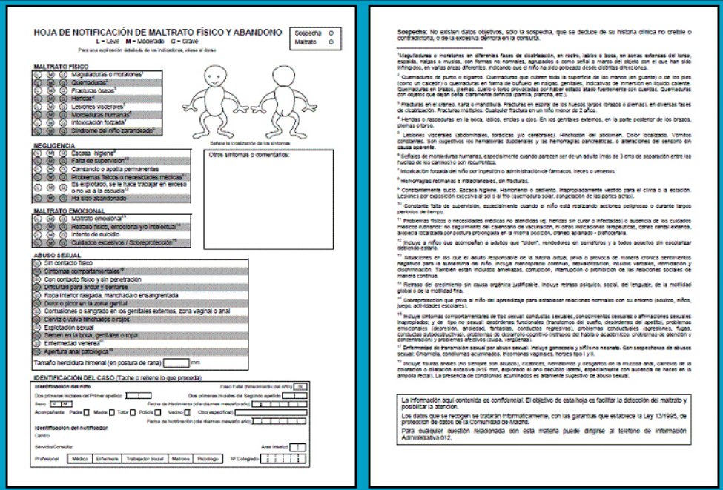

Slide 26
Conclusiones
La primera infancia (y el periodo prenatal) son los momentos más importantes de la vida para el desarrollo, y la protección al menor es más importante que nunca
Durante los primeros meses, la vulnerabilidad es total.
Las formas más frecuentes de maltrato son las negligencias o cuidados inadecuados, y el maltrato físico. Debemos fijarnos en signos físicos y de interacción que nos hagan sospecharlos.

Slide 27
Conclusiones
El abuso sexual, el maltrato emocional y el Munchausen por poderes, aunque menos frecuentes, también son formas de maltrato que hemos de recordar.
Los pediatras y los profesionales públicos tienen un rol clave en la prevención de maltrato, la protección del menor y la detección precoz.
Deben existir protocolos de actuación claros y que prioricen la protección del menor
Es muy importante el trabajo en equipo y la formación para detectar signos precoces y coordinar una respuesta eficaz

Slide 28
Muchas gracias
Preguntas?

